Slide 1

2018
历史学科核心素养如何有效落地
——以家国情怀为例
四川省邻水中学 骆孝元

Slide 2
“家国情怀”的有效落地
1
教学理念的定位：育人与传承
2
教学目标的定位：素养为中心
3
教学内容的定位：情境中渗透
八个定位
4
教学过程的定位：活动为载体
5
教学方法的定位：问题中探究
6
教学资源的定位：动态中整合
7
教学评价的定位：激励中多元
8
教学文化的定位：和谐亦有度

Slide 3
  教育理念的定位
  ——育人与传承
01

Slide 4
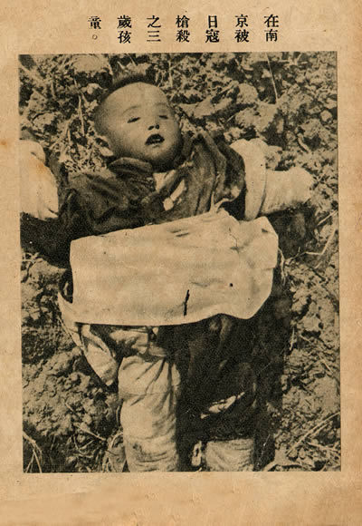
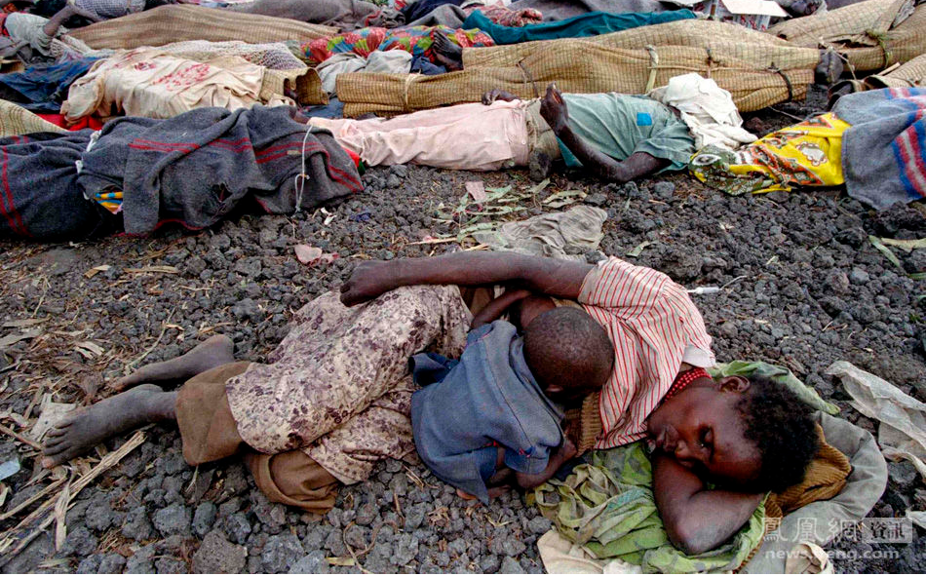
摘自国民政府军事委员会政治部编印:《日寇暴行实录》
1994年卢旺达大屠杀

Slide 5
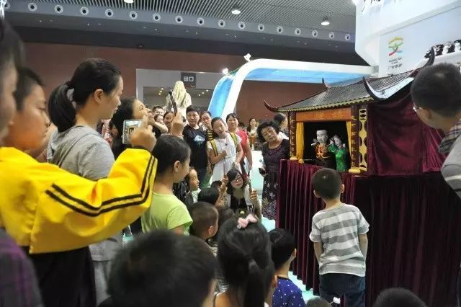
邻水省级“非遗”项目“手掌木偶戏”亮相四川第四届国际旅博会

Slide 6
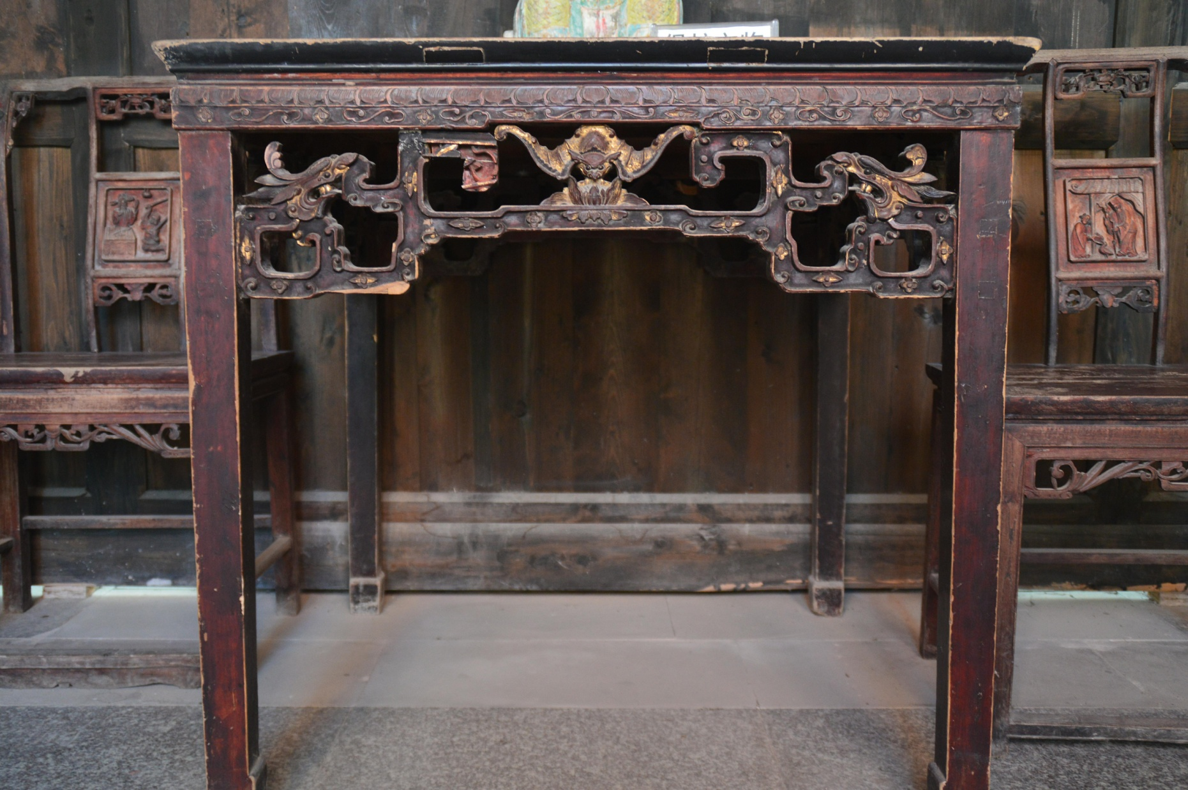

Slide 7
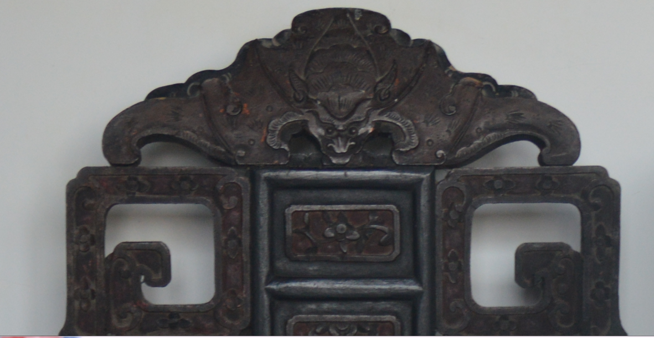
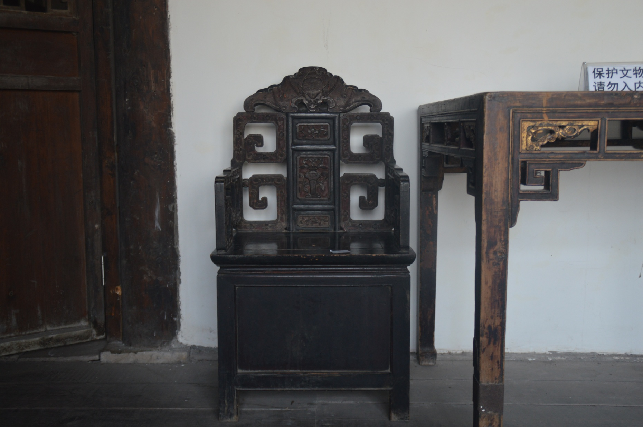

Slide 8
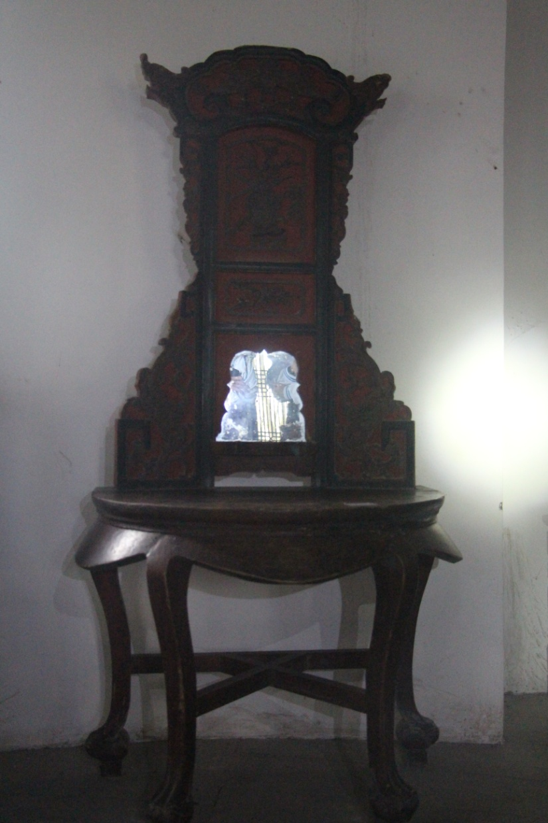


Slide 9
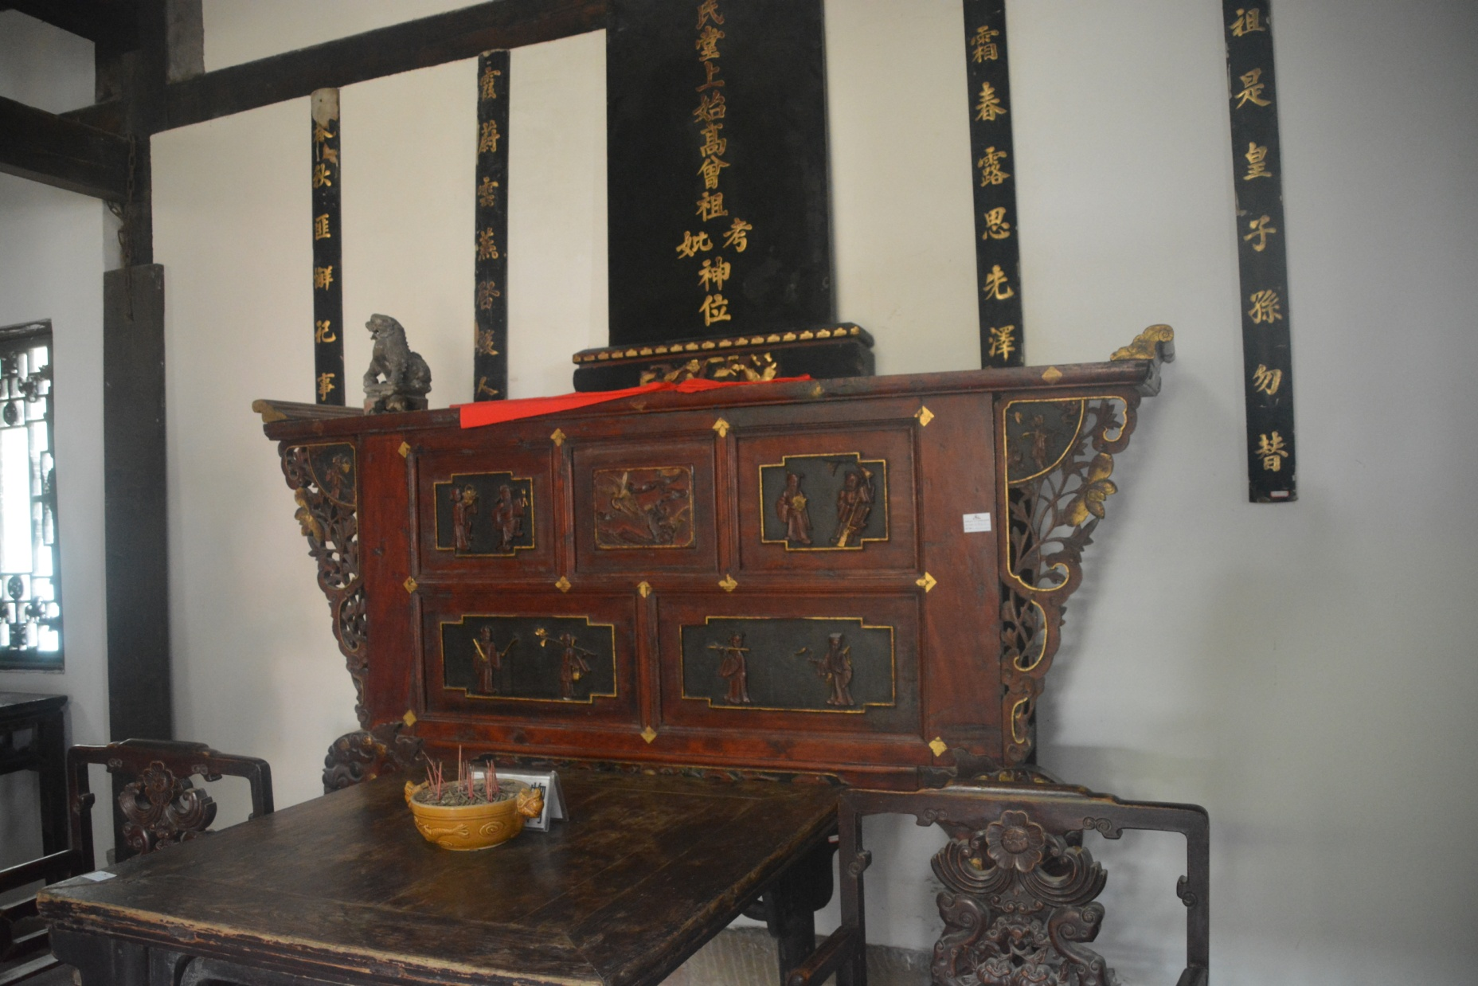
香
案
上
的
八
仙
图

Slide 10
中国传统家具狮子纹、马纹、羊纹、鹤纹、猴纹、燕纹、喜鹊纹、龙纹、凤纹、卷草纹、海棠纹、石榴纹、葡萄纹、牡丹纹、灵芝纹、如意纹、龟背纹、火字纹、八仙纹等，有何寓意？其背后的工艺、文化内涵又有谁熟知？在现代家具风行的当下，传统家具该何去何从？

Slide 11
课程标准指出：家国情怀是学习和探究历史应具有的人文追求，体现了对国家富强、人民幸福的情感，以及对国家的高度认同感、归属感、责任感和使命感。

Slide 12
我认为的家国情怀的应有以下几个方面：
（1）了解中华优秀传统文化，具备传承和弘扬优秀传统文化的意识。
（2）对学校、家乡、国家、民族的了解和认同
（3）努力维护人类社会正义、基本伦理、人与人相互有爱、国与国和睦相处等人类最基本的价值准则，谴责诸如暴行、仇恨、屠杀、侵略等破坏和颠覆人类基本价值行为，引导社会向真、善、美的方向发展。

Slide 13
教学目标的定位
——素养为中心
02

Slide 14
在五大历史学科核心素养中，家国情怀素养不仅是历史知识、能力和方法、情感态度和价值观等方面的综合表现，而且是历史学科课程目标中的最高层级，在五大学科核心素养中居于核心地位，在某种意义上可看作是历史教育的根本旨归。
课魂！

Slide 15
教学内容的定位
——情境中渗透
03

Slide 16
历史对于旁观者是一段故事，对于亲历者则是切身的喜悦和感伤。
——《舌尖上的中国2·第5集相逢》

Slide 17
挖掘素材，创设情境
历史课堂教学应当避免陷入空洞的说教。因此要重视设置历史情境，重新建构课堂内容，利用有情、有境、有趣的素材，合理地引导与激励，让学生“神入”具体的历史情境，在情感渗透中架起与历史对话的桥梁，感受历史的脉搏，在情境中激活隐性教育价值，使学生真切体悟传统文化的魅力、爱国主义情感，人类的普世价值，进而培育他们的家国情怀。
先来看两个导入！

Slide 18
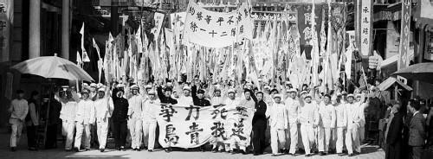
2016年蜀都杯历史优质课展评
97年前五月四日，也有一群和我们一样的青年学生，掀起一场轰轰烈烈爱国运动 !

Slide 19
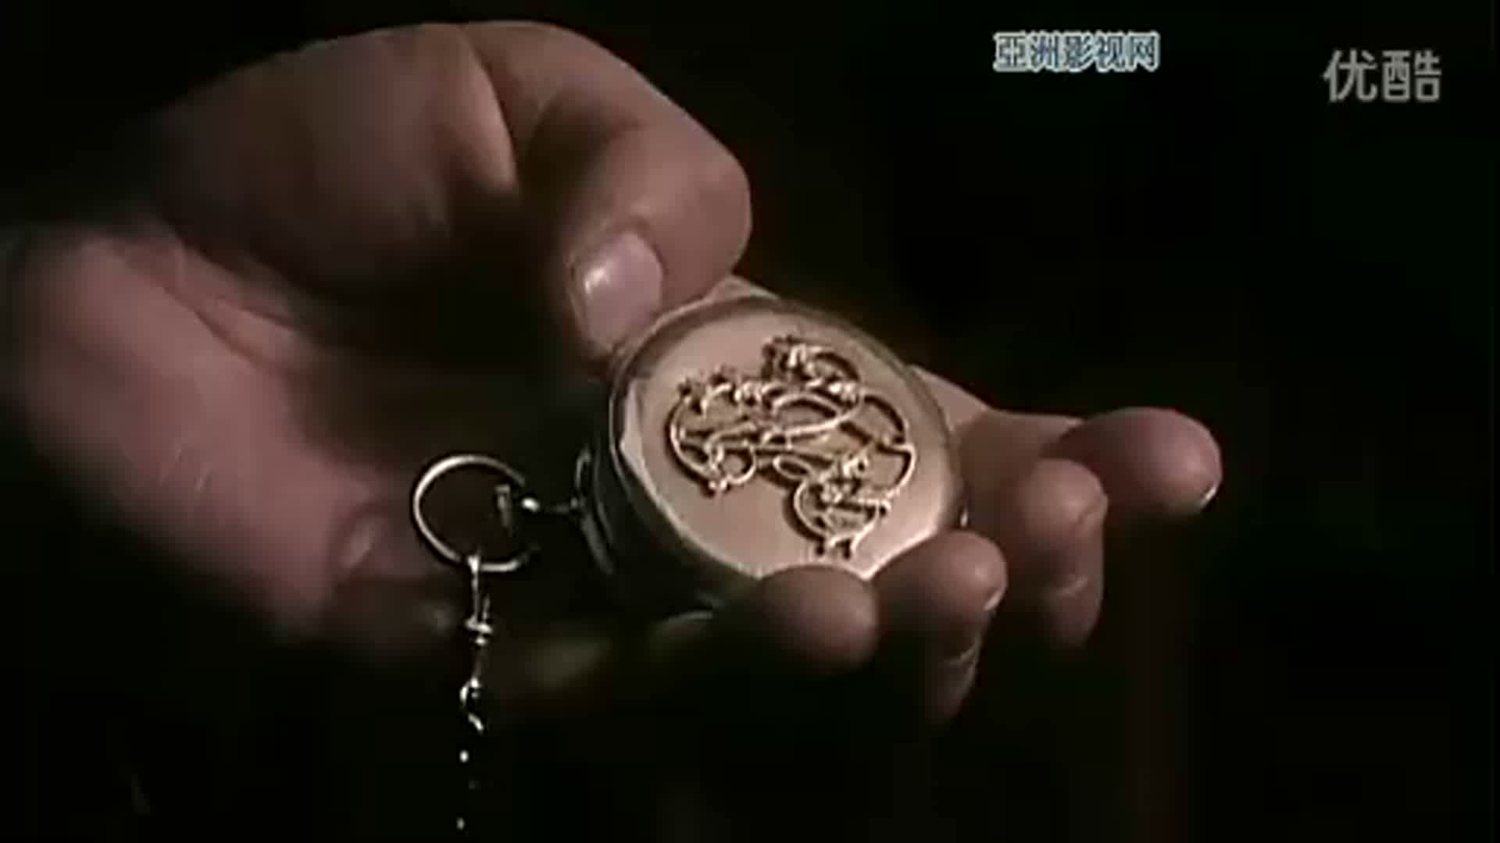

Slide 20
再举一个例子

Slide 21

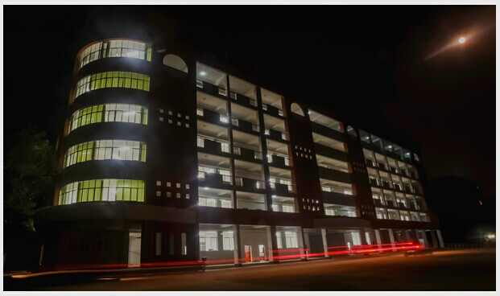
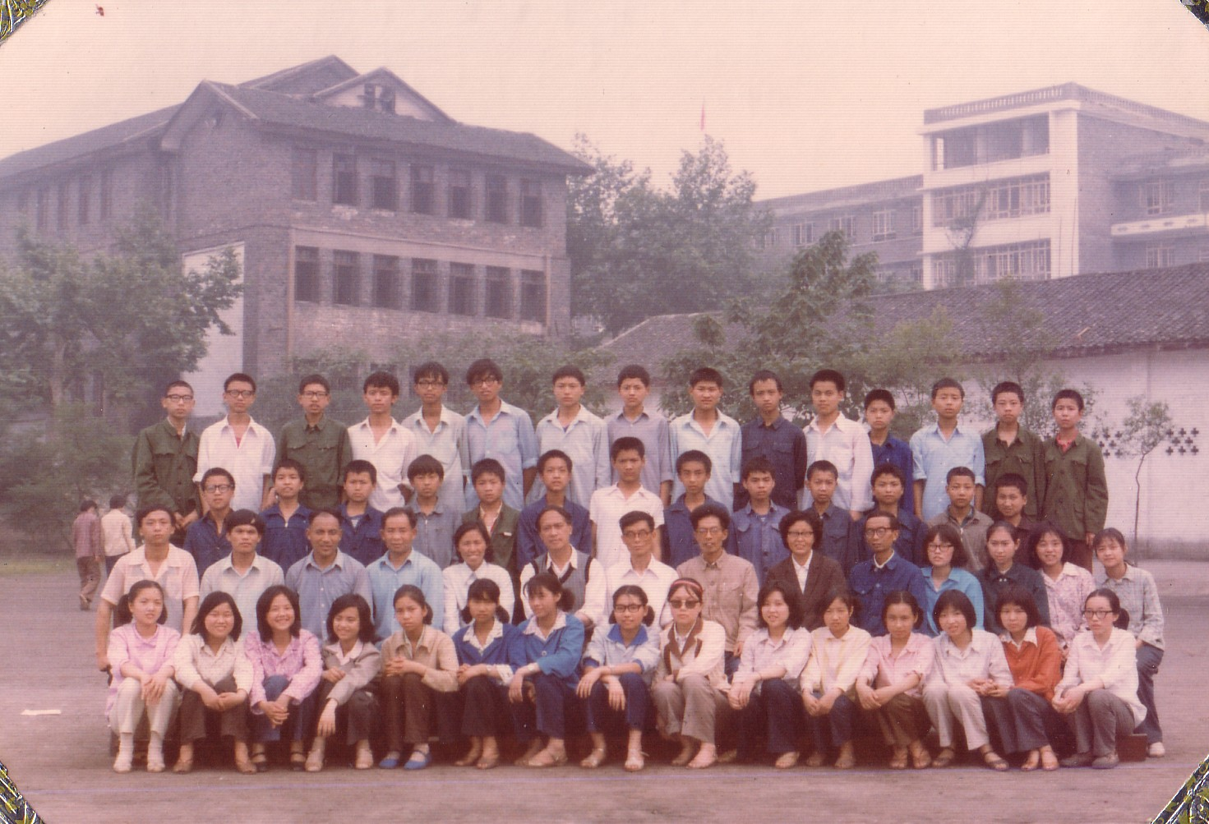
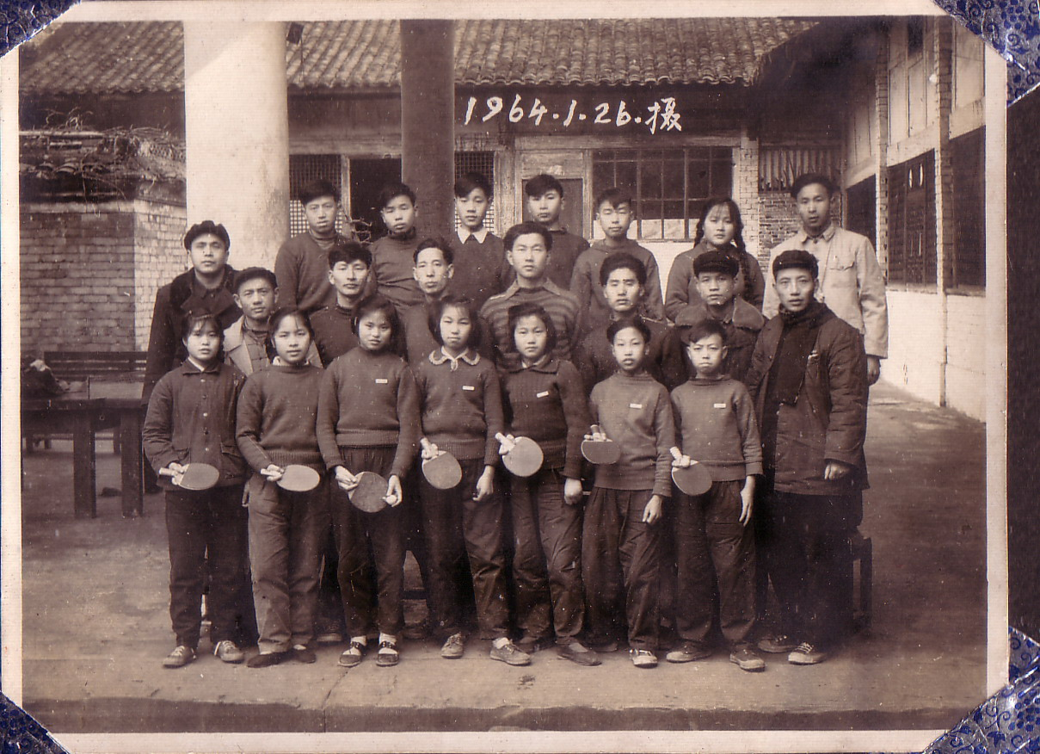
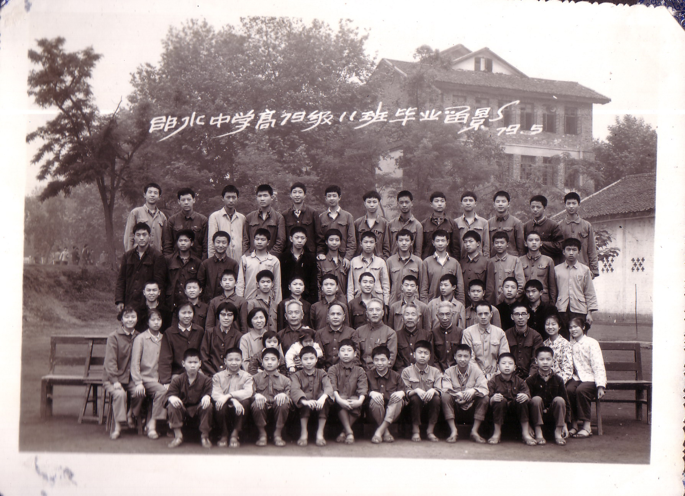
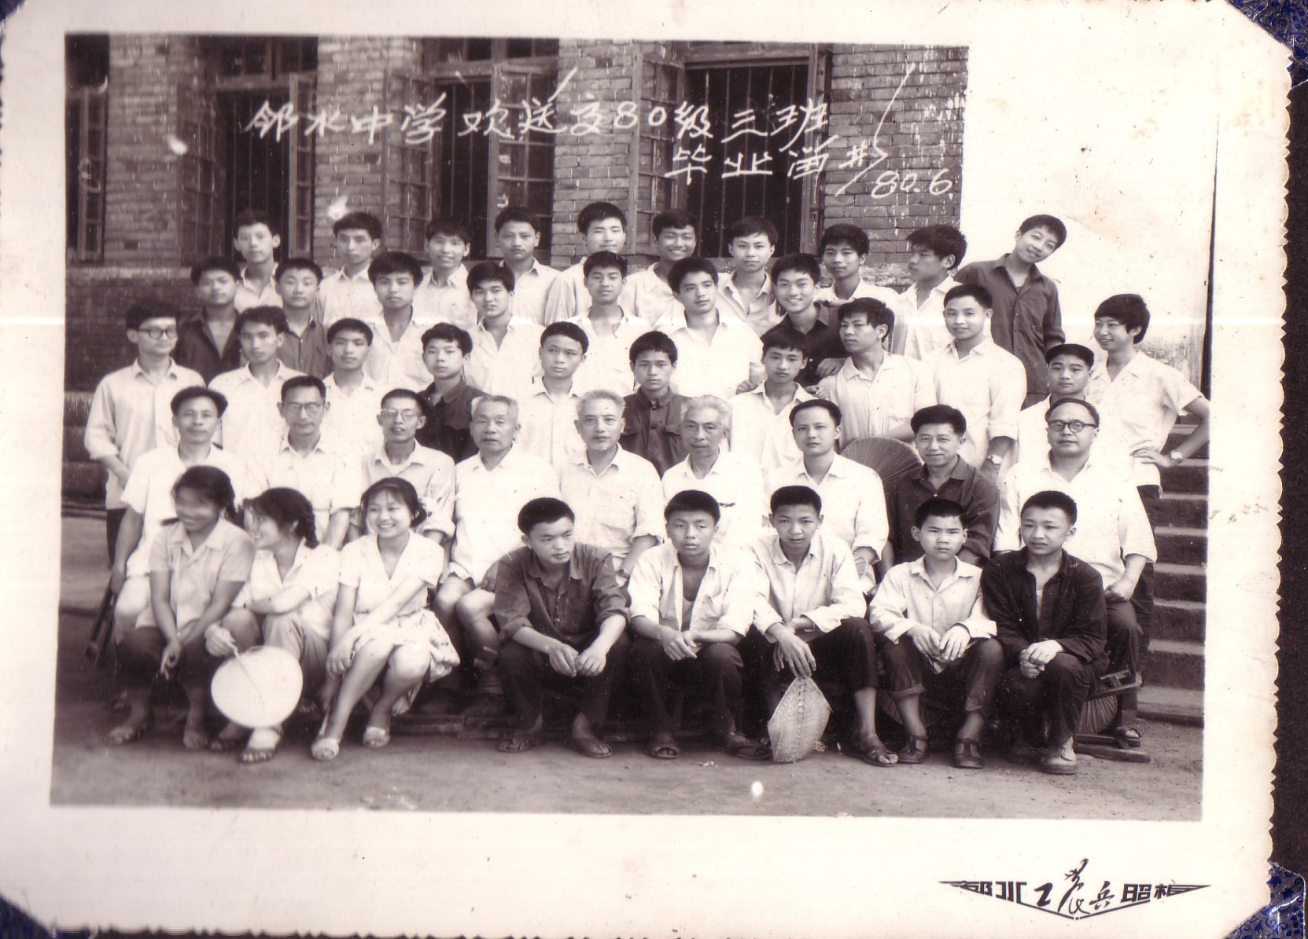
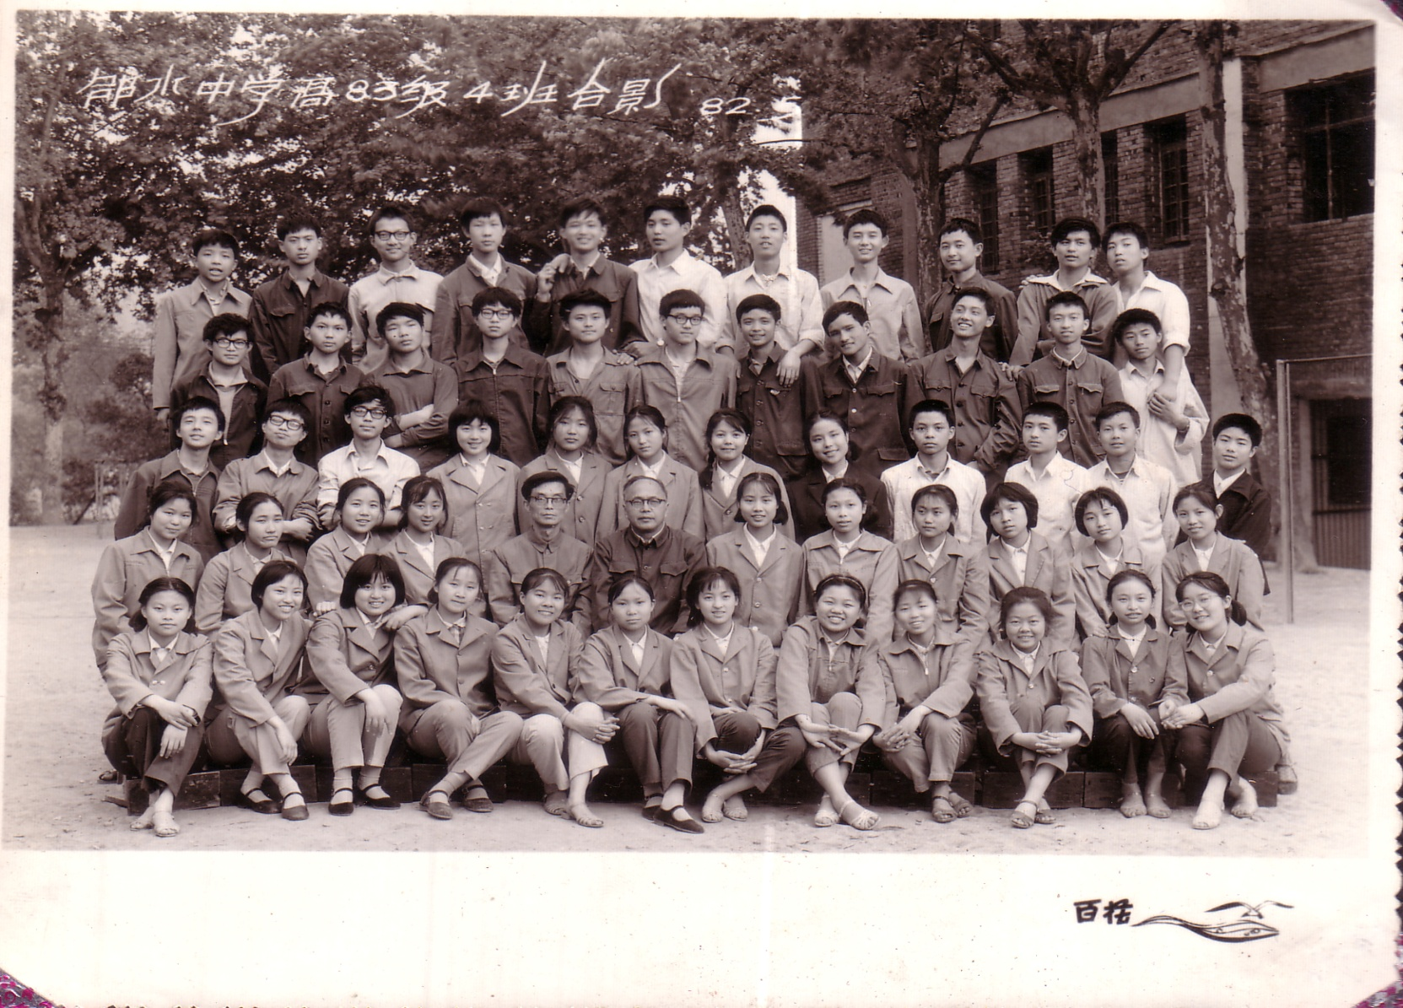
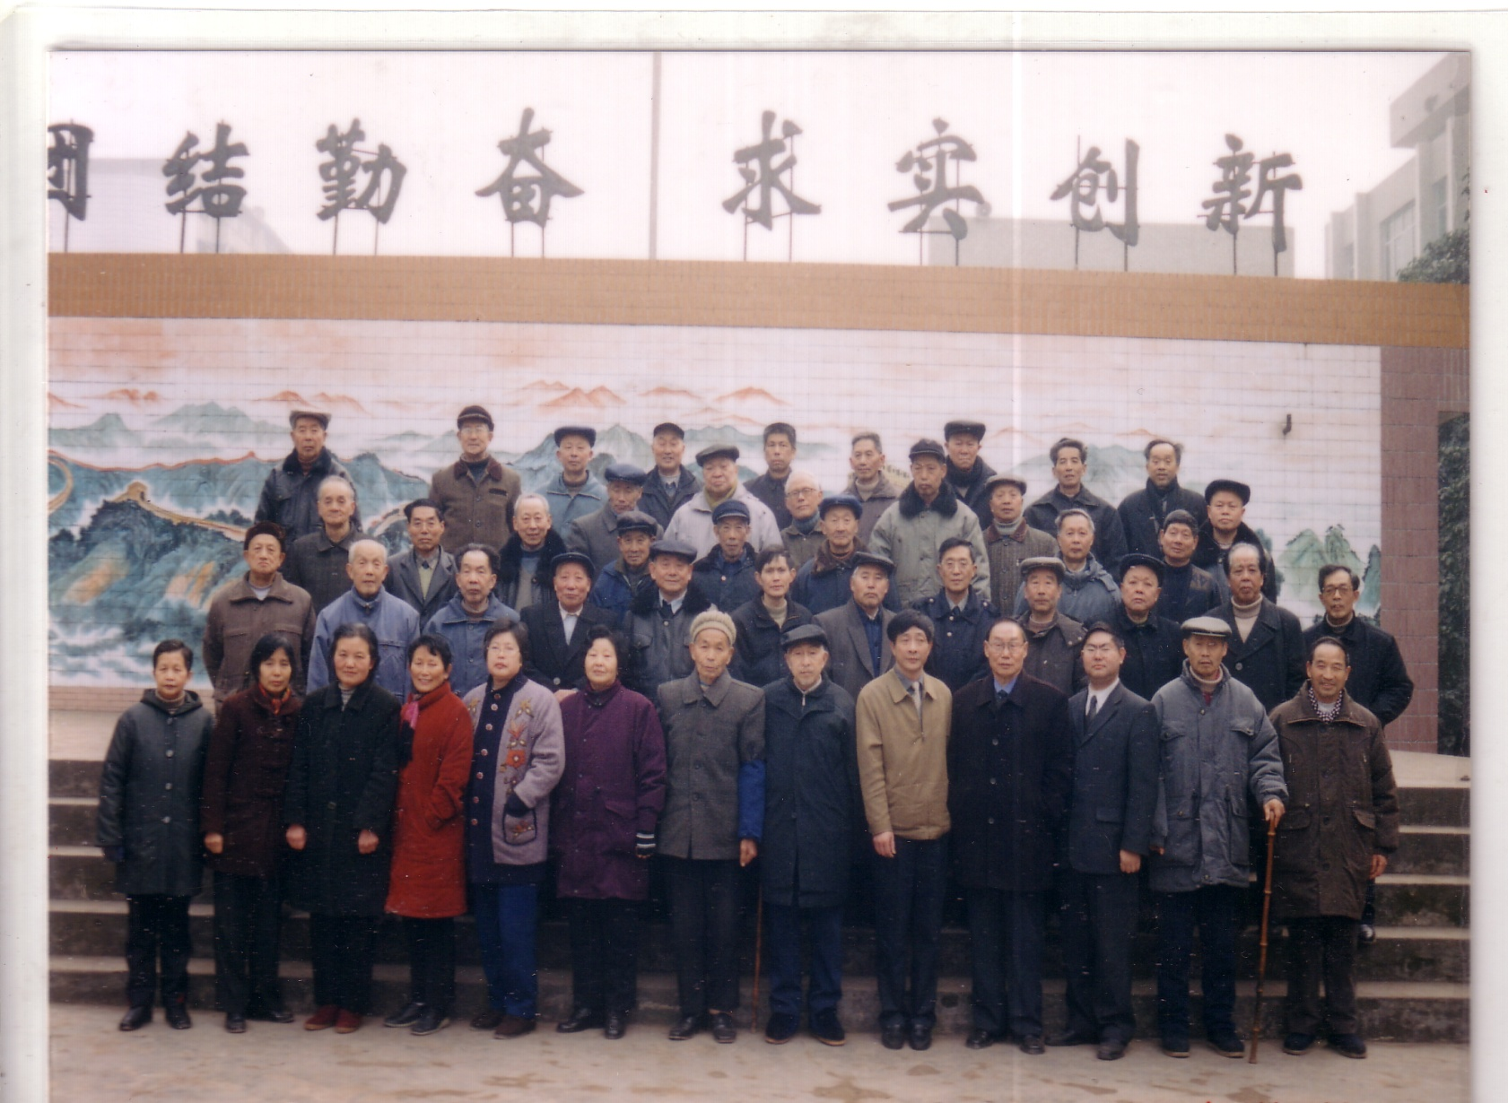
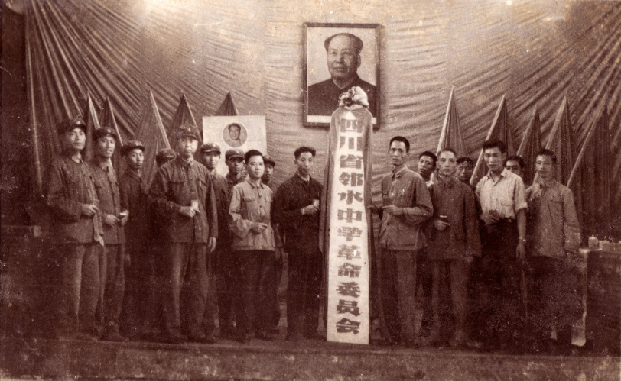
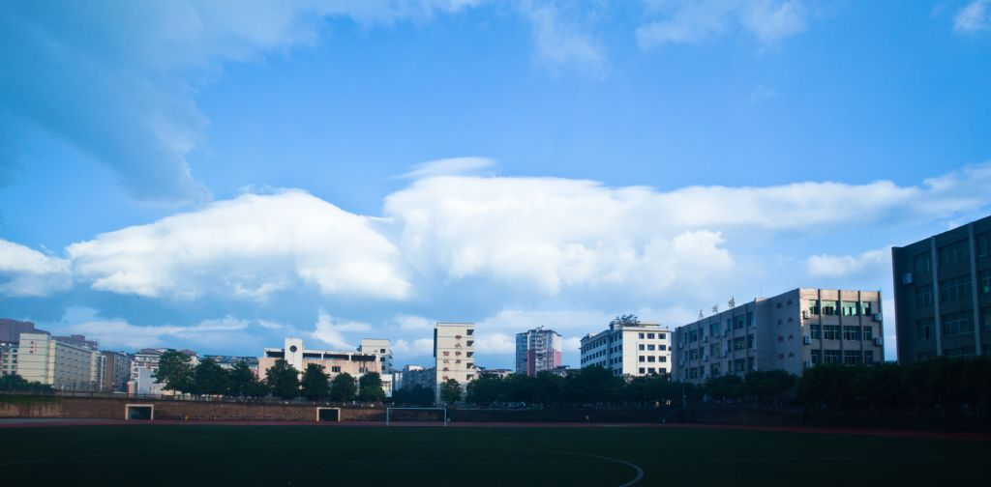
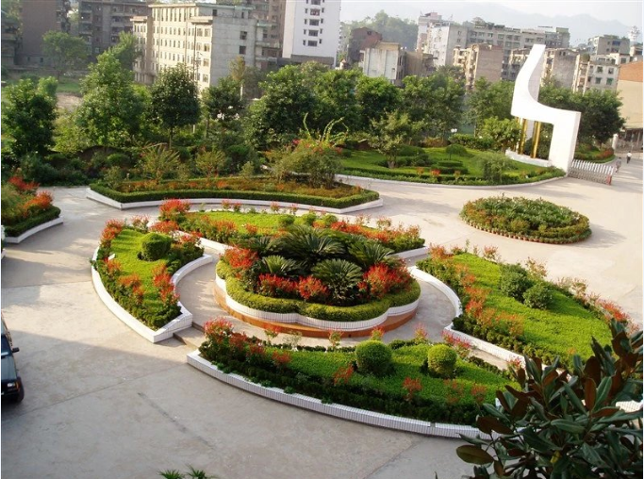
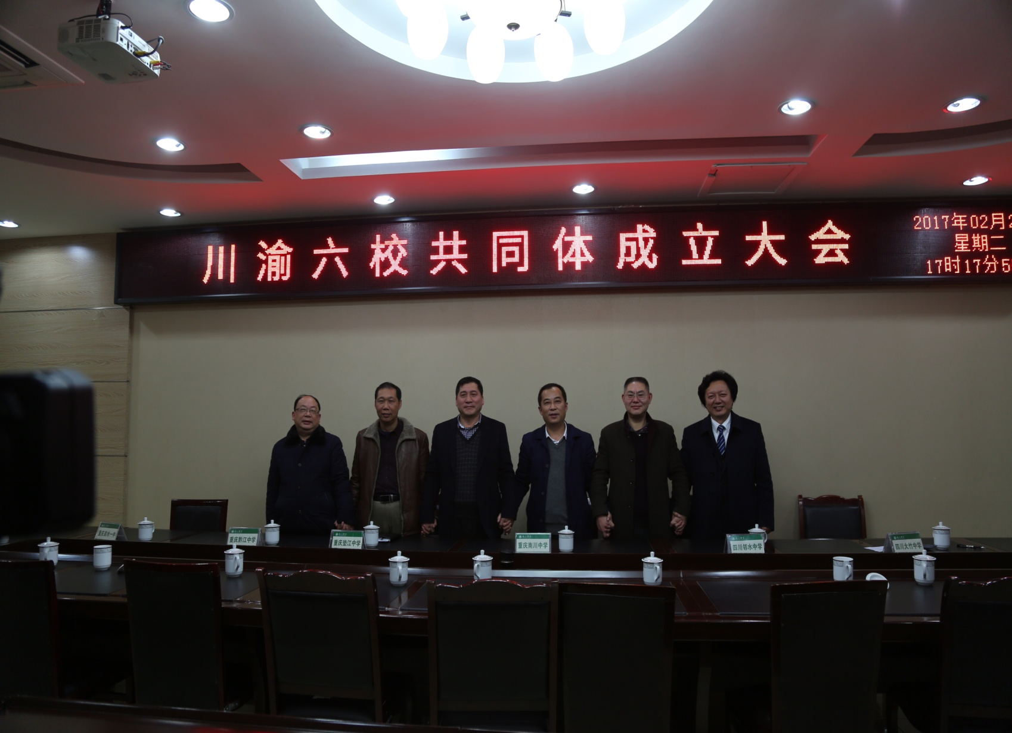
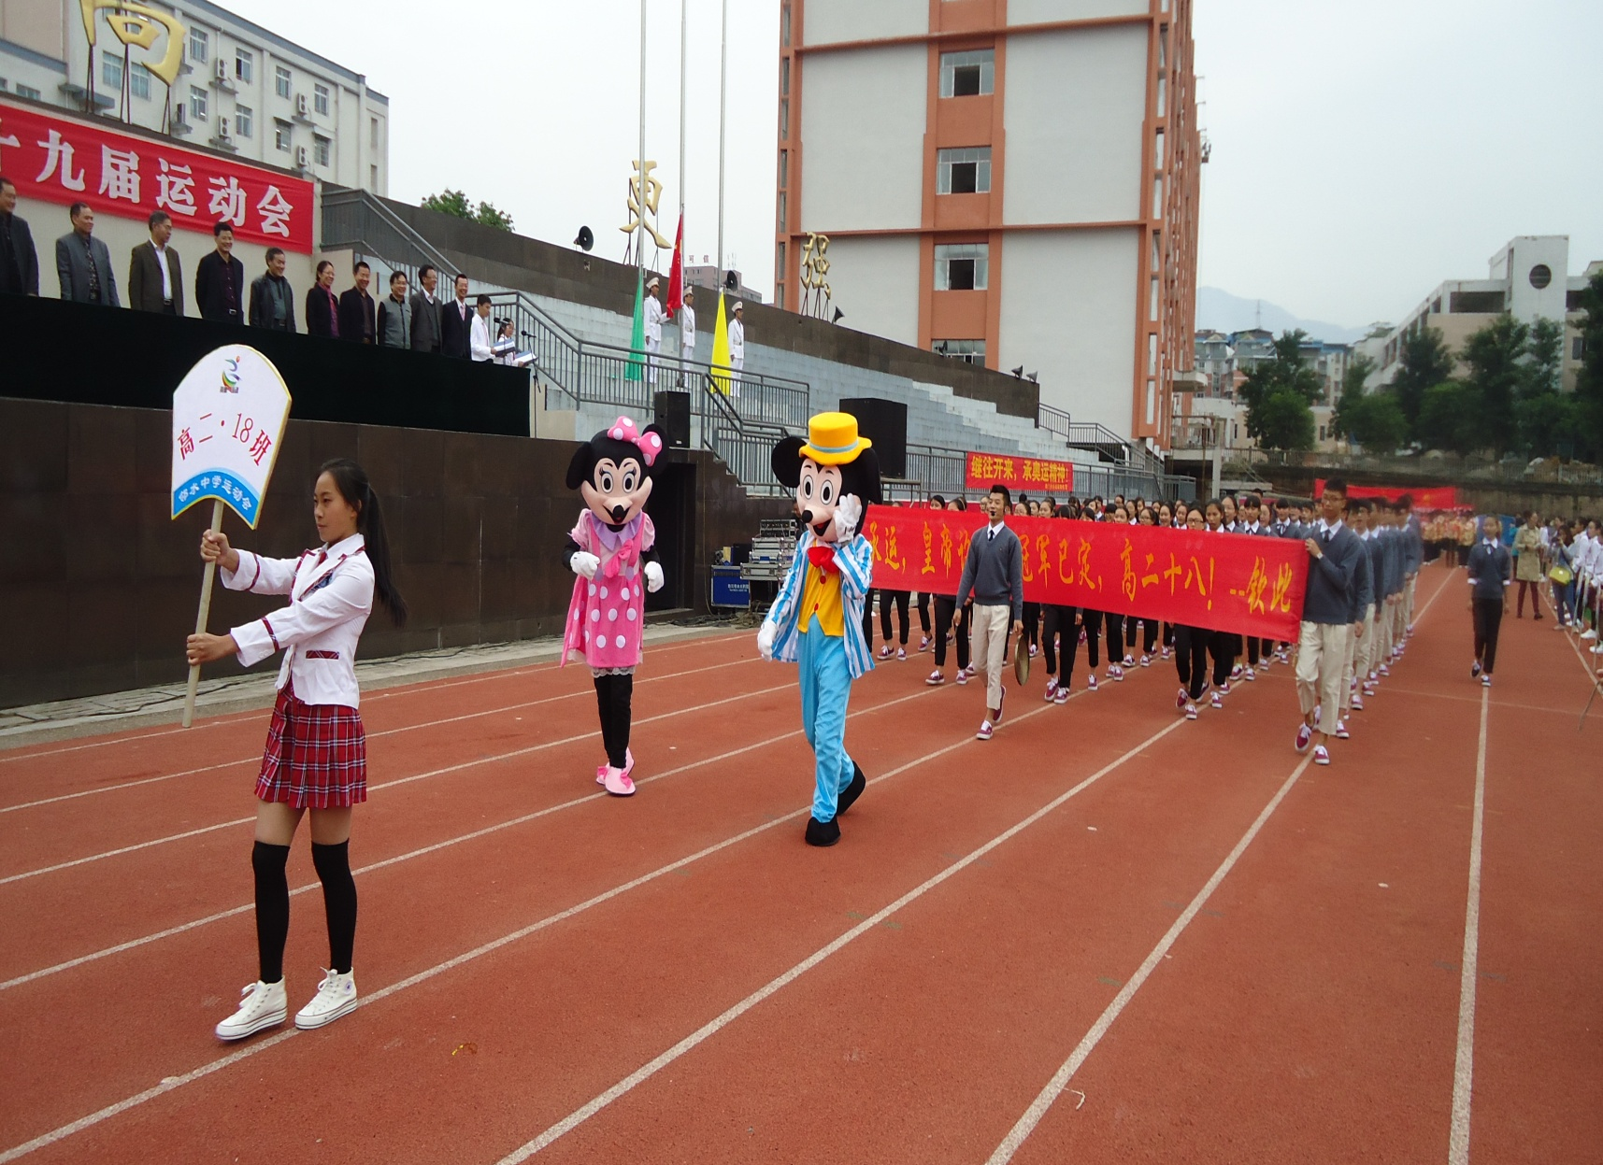
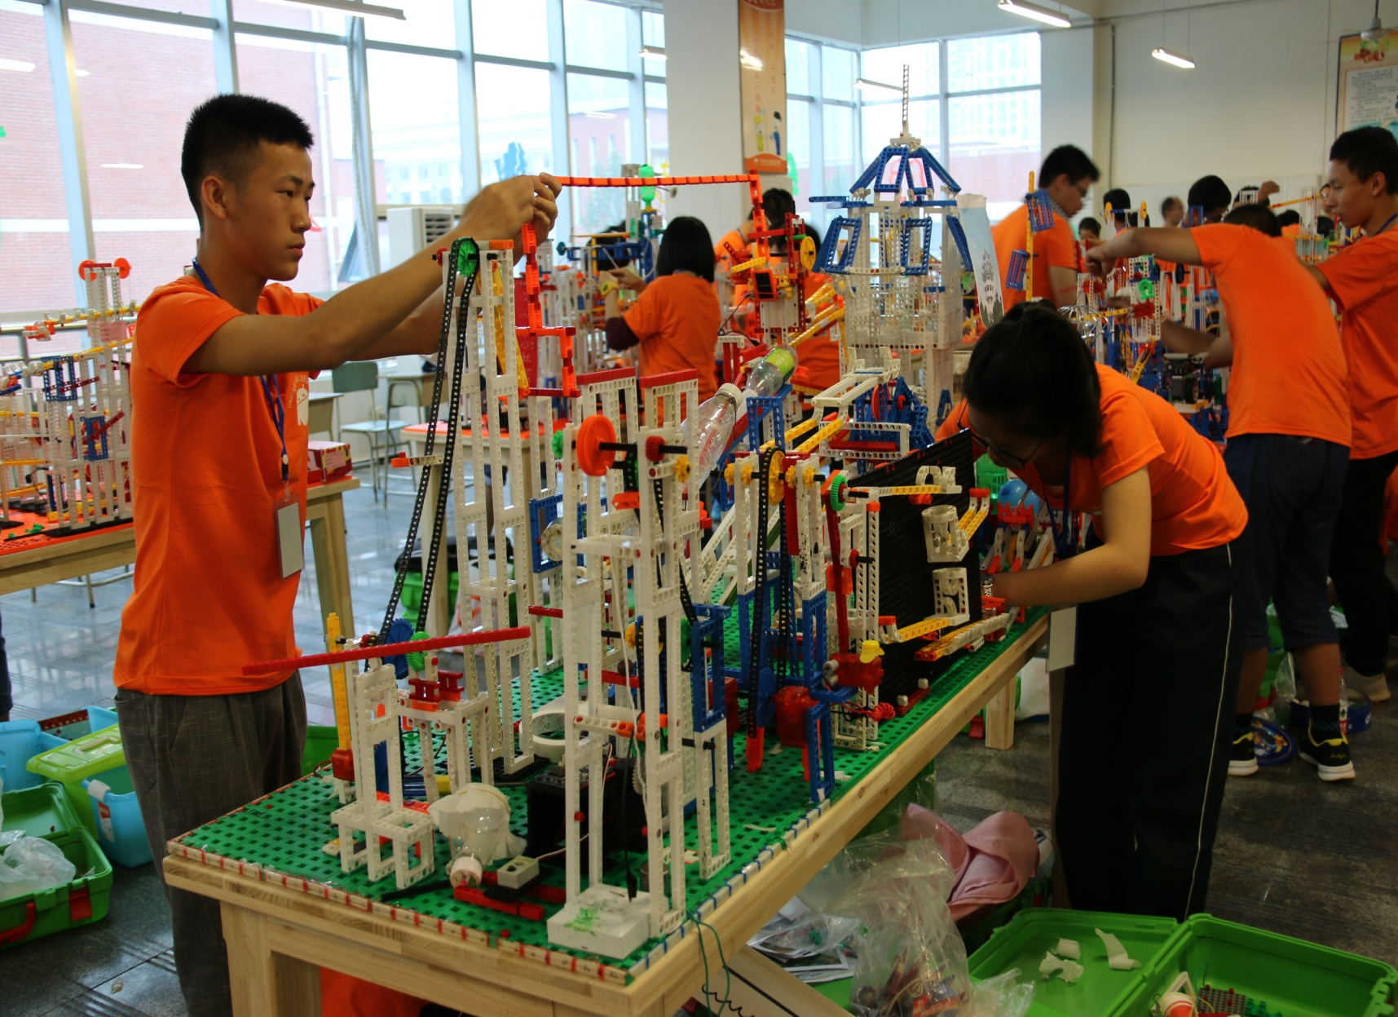
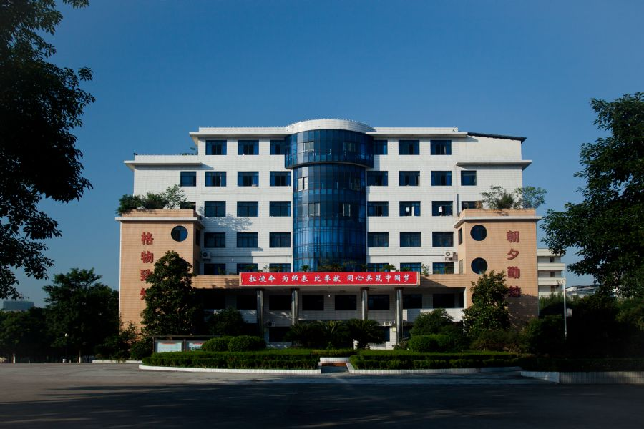
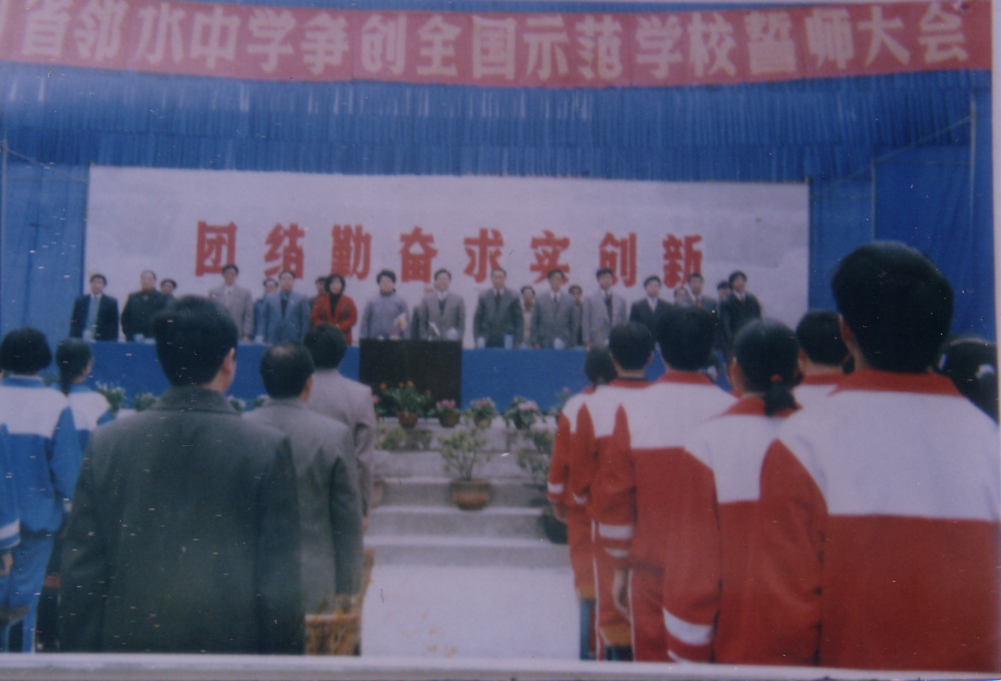

求
是
创
新
，
砥
砺
奋
进
的
邻
水
中
学
百年大计，教育为本；
国运兴衰，系于教育。

Slide 22
教学实施的定位
——活动为载体
04

Slide 23
历史学科渗透家国情怀教育，要解决“怎样教”的问题，也就是采取什么样教学方式的问题。历史教学有着丰富的形式和内容，其中以主题活动型、情感体验型、讨论探究型三种最为普遍。以感悟家国情怀为主旨的新颖、灵活、生动、有趣、有思想、有情怀的课堂活动，可以弥补历史课堂纯文本教学的局限。教师指导学生进行课堂活动时，应选好活动主题、活动的切入点、预设好活动所要达到的目标和效果，并且内容应贴近学生的生活或者知识维度、思维层次；同时还应整合各类教育资源，力求活动形式新颖。

Slide 24
教学方法的定位
——问题中探究
05

Slide 25
在家国情怀素养视域下的问题探究需要教师在教学过程中精心创造条件，精心设计、提出问题，并以问题为主线，通过师生共同探讨研究，得出结论，从而使学生获得知识的同时也能够有一定的情感体验并由此上升到理性思维层次的认知与思考。

Slide 26
追随丝路人，传承丝路精神
何成刚主编《史学阅读与微课设计.中国古代史（上）》
第322-326页

Slide 27
1、丝绸之路上的军人
材料呈现（略）
教师设问：以龟兹为中心，丝绸之路上进行了怎样的斗争？你还知道哪些为开辟丝绸之路而付出努力的历史人物？这些军事斗争对丝绸之路后来的和平交流有什么意义？

Slide 28
教师引导学生分析：张骞通西域前，丝绸之路已经出现，但是由于一些民族或国家之间产生的纠纷或战争等种种原因，并没有畅通、繁荣。后来，张骞出使西域后直接促进了汉朝与西域诸国贸易和交往的决心。但是，在匈奴势力撤离西域以前，丝绸之路仍然常受阻塞，即使它有时相通，也因山川阻隔，道路遥远，缺乏食宿和没有安全保障而难以通行。

Slide 29
公元前121年，汉朝遣骠骑将军霍去病率大军击河西匈奴、取河西走廊之地；先后于此设置酒泉、张掖、敦煌、武威四郡。公元前104年，汉武帝派贰师将军李广利伐大宛，攻下宛城，“西域震惧，多谴使来贡献。”于是汉朝从敦煌到盐泽(今罗布泊)筑烽燧、亭障，屯田渠犁、轮台，以保证西域通道。公元前60年，随着匈奴势力全部退出西域，西域统一于汉朝中央政府，直接受西域都护管辖。都护这一名称，原意就是兼护丝绸之路南北两道安全的意思。西域都护的出现，标志着丝绸之路进人繁荣和畅通的新阶段。
相对匈奴而言，作为先进生产力代表、农业文明代表的汉帝国，对丝绸之路的沟通、经营，更有利于欧亚文明在世界范围的传播。

Slide 30
2、丝绸之路上的僧人
材料呈现（略）
教师设问：龟兹国在佛教传播过程中有怎样的地位？鸠摩罗什在佛教传播中有何贡献？

Slide 31
教师引导学生分析：佛教产生于印度，印度佛教经大夏(今阿富汗北部，原波斯帝国和亚历山大帝国的东部疆域)，安息(今伊朗高原)，大月氏(今阿姆河流域)，并越过葱岭(今帕米尔高原)传入龟兹。早在3世纪时，佛教在龟兹地区已广为传布，僧俗造寺、开窟、塑像、绘画、供佛等活动已很频繁。
龟兹国是佛教传入中原的必经之地，成为佛教东传的重要中转站。鸠摩罗什将印度佛教的梵文同时翻译成龟兹文和汉文，精确并且富于韵律，如同音乐一般，有利于佛教的传播。

Slide 32
3、丝绸之路上的商人
材料呈现（略）
教师设问：丝绸之路上的商人遇到了哪些困难？他们为什么还要继续跋涉丝绸之路之上？商人对丝绸之路的形成起了什么作用？

Slide 33
教师引导学生分析：丝绸之路上的商人统称为“胡商”，他们除了面临恶劣的自然环境条件和强盗袭击的威胁外，还会受丝路沿途国家、城邦政权更迭、政治环境不稳定等因素的影响。一般来说，商业活动包括朝贡贸易和互市贸易两种形式。到中原王朝的贡使是在朝贡形式下进行的官方贸易，实质上是一种国家贸易，它关系到国家的外交关系以及政治利益。另一种形式是大量的民间贸易，即有一定经济实力的商人出面组织人数较多的商队，进行长途贩运。

Slide 34
丝绸之路上的商人因为经营的商品具有高额利润，故而愿意冒着很大的风险长途跋涉。商队里往往伴随有大量的学者、传教者、工匠、艺术家或官方的使者，商人们往往也通晓多种语言并且见多识广，他们在丝路沿线建立商业据点、贩卖商品的同时，也传播着文化。历史上，商人成为东西方文化与文明的传播使者，胡商的商业活动是古代中外交流史上的重要事件。

Slide 35
教师设问：综合上述人物并结合所学知识，谈谈你所理解的丝路精神是什么。
教师引导学生分析：丝绸之路的形成与发展，为我们揭示出东西方文明源远流长的历史，描绘出栩栩如生的中西文化交流的历史画卷。纵观丝路千年发展的历史，它凝结了丝路沿途各族人民的勤劳、勇敢与智慧。丝绸之路上往来不绝的“丝路人”，把不畏艰险、开拓创新、忠于信仰、不辱使命、宗教宽容、传承文明、和平往来、合作交流等伟大的丝路精神作为永远的精神遗产留给了后世。

Slide 36
教学资源的定位
——动态中整合
06

Slide 37
过去学生把教科书当世界，现在学生把世界当教科书。过去教师把教科书当工作的世界，现在教师把世界当做工作的教科书。
——徐蓝 朱汉国《普通高中历史课程标准（2017年版）解读》

Slide 38
2017年9月中共中央办公厅 国务院办公厅印发《关于深化教育体制机制改革的意见》
用好自然资源、红色资源、文化资源、体育资源、科技资源、国防资源和企事业单位资源的育人功能，发挥英雄模范人物、名师大家、学术带头人等的示范引领作用，挖掘校史校风校训校歌的教育作用，充分发挥学校党、共青团、少先队组织的育人功能。

Slide 39

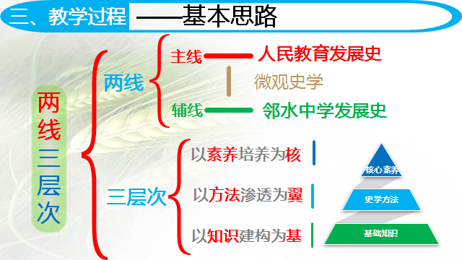
1、校内课程资源的开发与运用
校史校风校训校歌、知名校友
2017年四川省历史优质课展评一等奖
2018年全国历史优质课展评一等奖

Slide 40
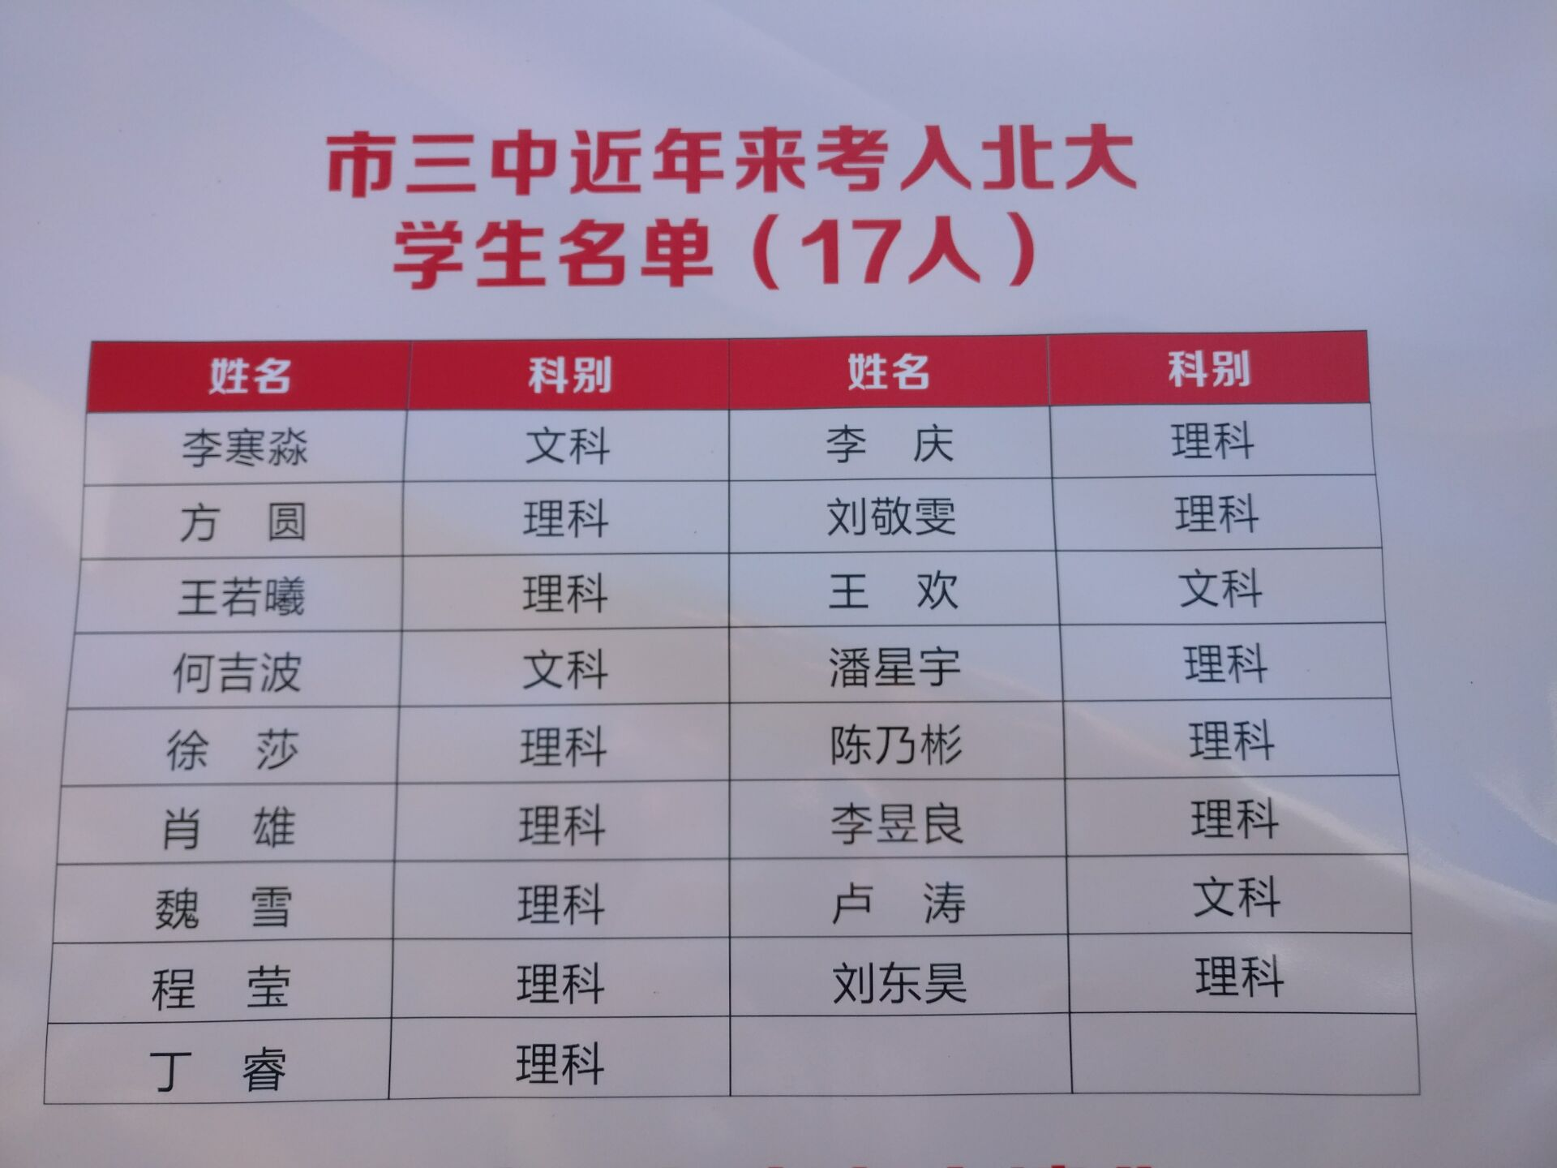
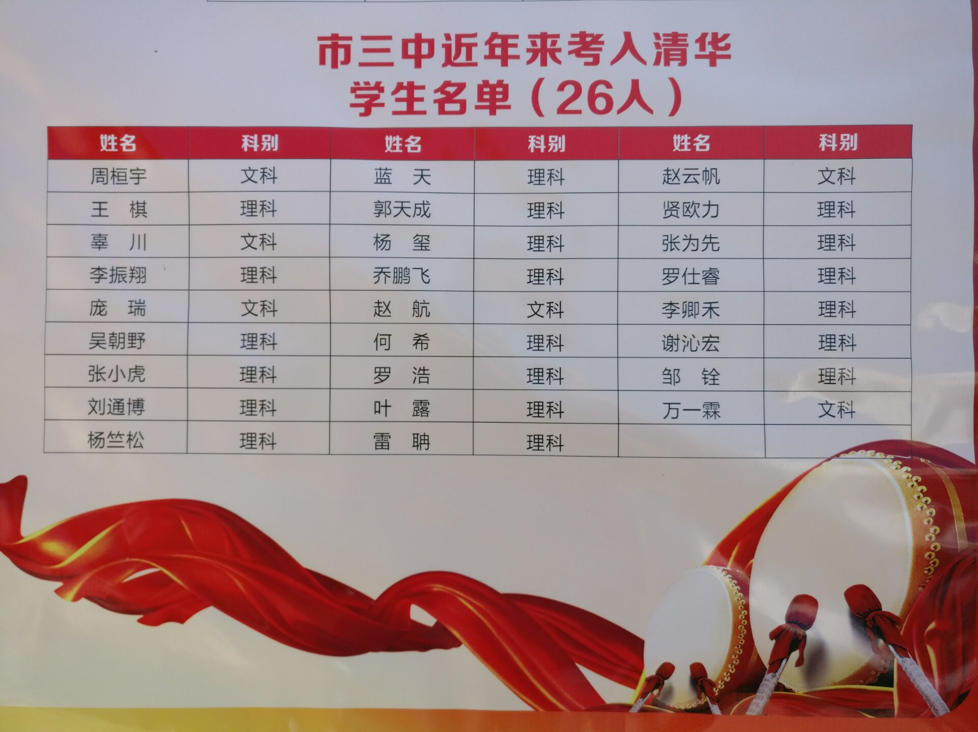
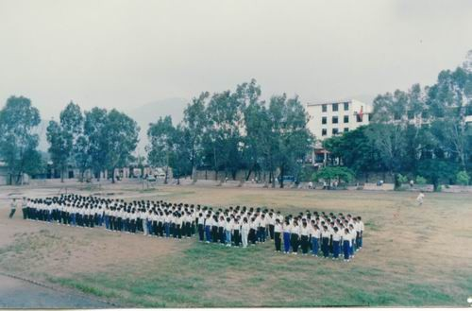
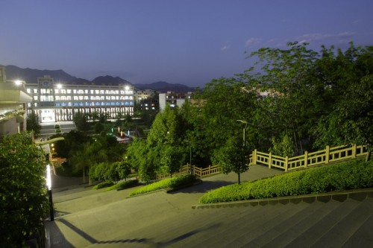
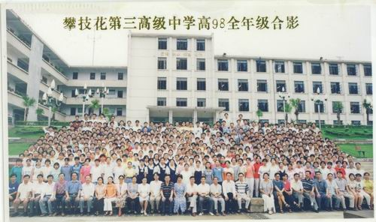
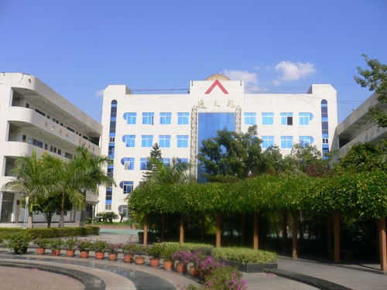
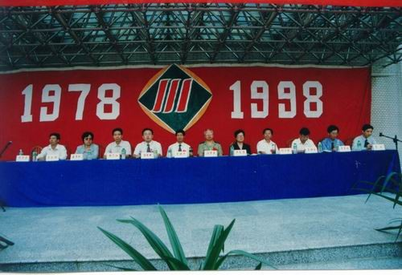
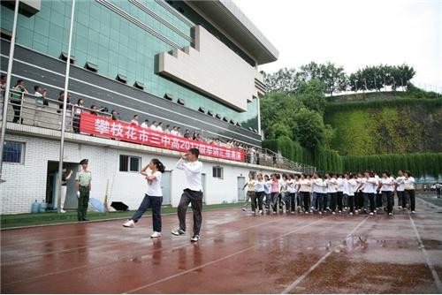
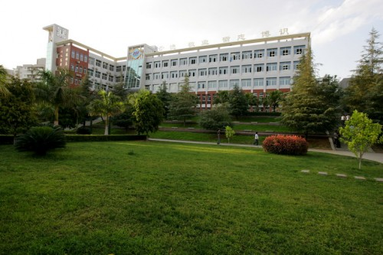
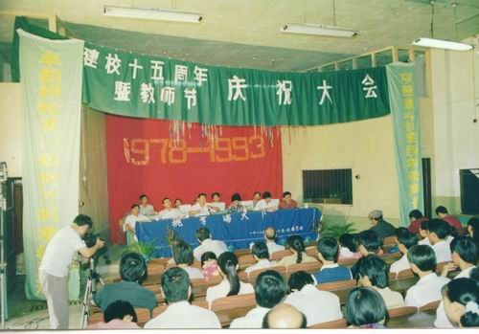
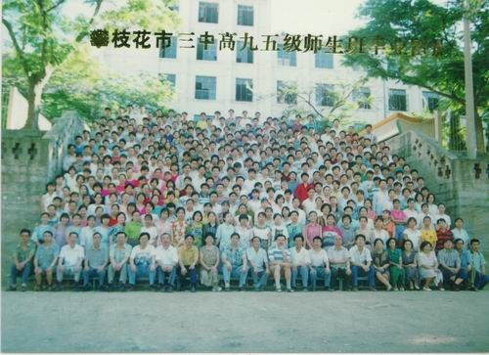
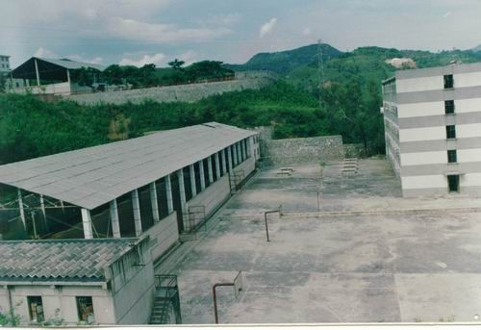
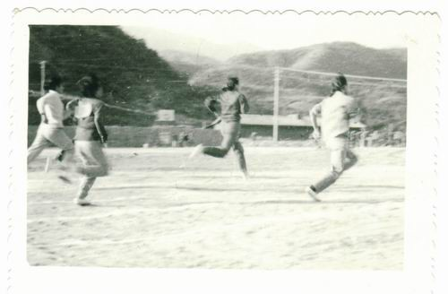
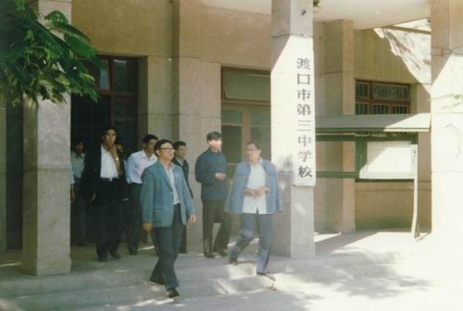
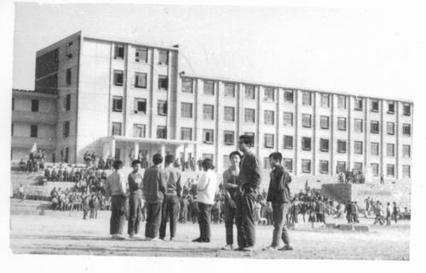
求
真
务
实
、
砥
砺
奋
进
的
攀
枝
花
第
三
中
学
百年大计，教育为本；
国运兴衰，系于教育。

Slide 41


朝夕勤勉，格物致知
人民版高中历史必修三 专题五 第三节
命运与国运：评说冯叔瑜院士的科技人生
——新中国科学技术的发展与成就
历史组 杨红艳

Slide 42
命运与国运：评说冯叔瑜院士的科技人生
第一篇：述说冯叔瑜的科技生涯之科技成就
第二篇：评说冯叔瑜的科技人生之科技意义
第三篇：传承冯叔瑜精神——思考与使命

Slide 43
第三篇：传承冯叔瑜精神——思考与使命
承扬院士奋斗路，实现铮铮强国梦。
面对现实、展望未来
需要怎样的智慧？
作为邻中学子的我们
依托怎样的力量？
承担怎样的责任？

Slide 44
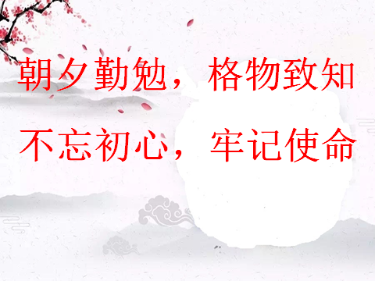

Slide 45
2、校外课程资源
校外课程资源是校内课程资源的必要补充。包括历史遗迹、遗址、博物馆、纪念馆、展览馆、档案馆、爱国主义教育基地等 。
在校外资源开发过程中，学校和教师应充分开发各种校外课程资源，逐步建立校内外课程资源的转化机制，实现课程资源的广泛交流和运用。

Slide 46
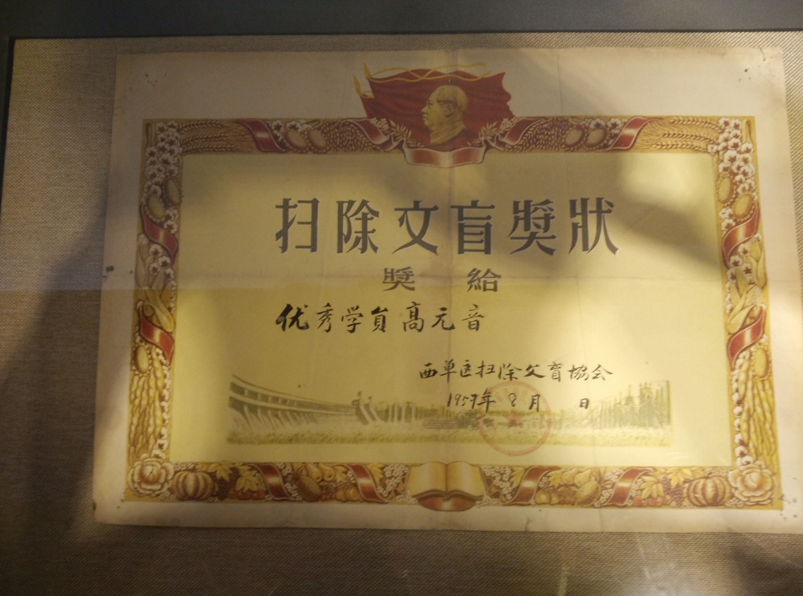

Slide 47
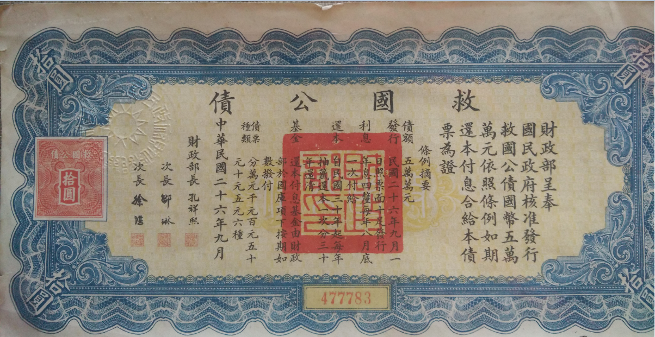

Slide 48
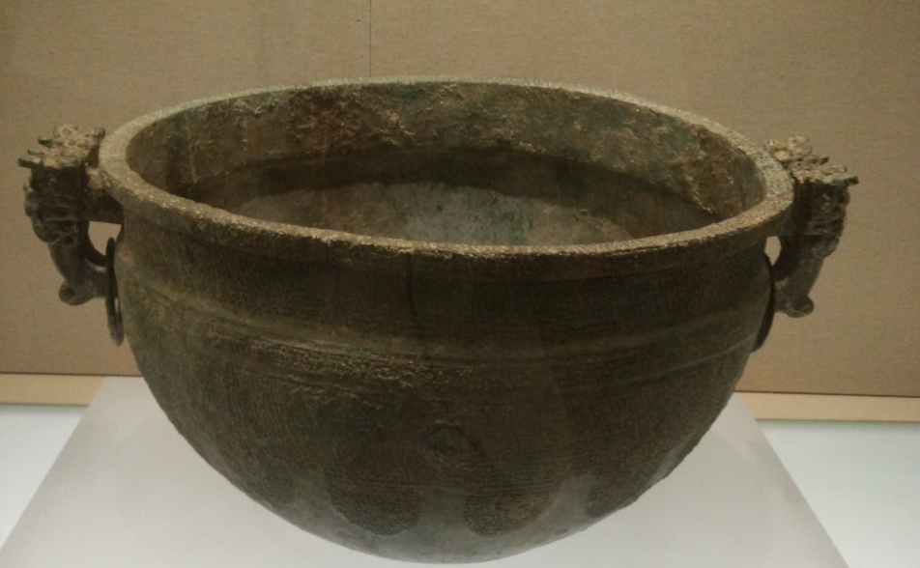
吴王光鉴（现存安徽省博物馆）

Slide 49
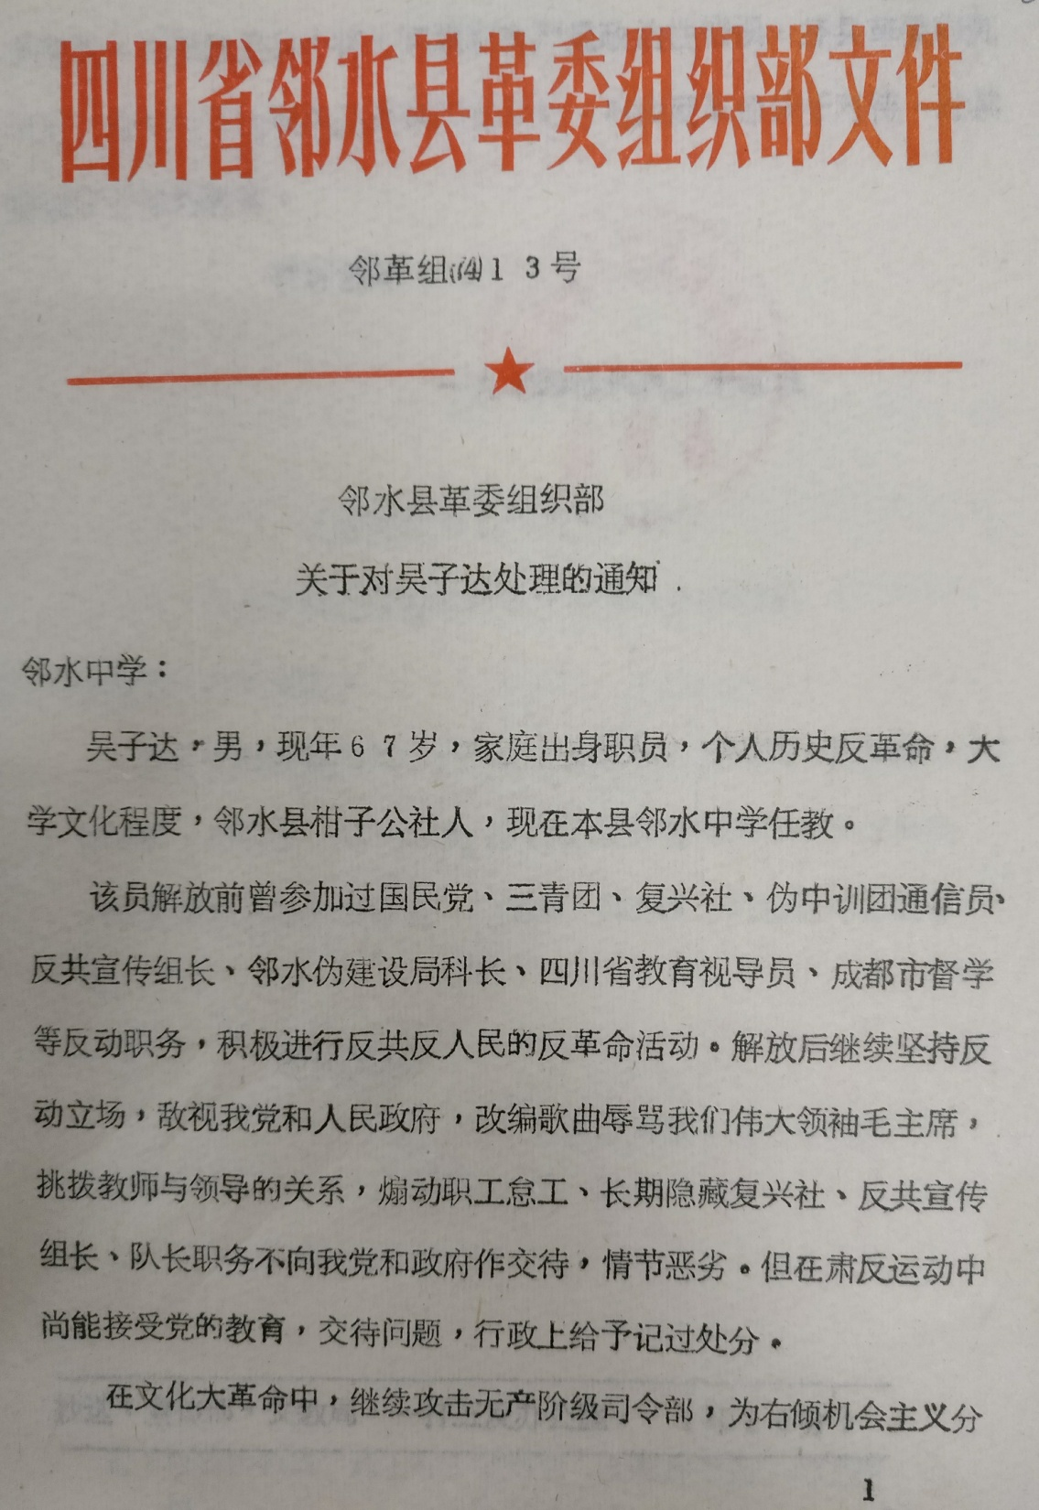
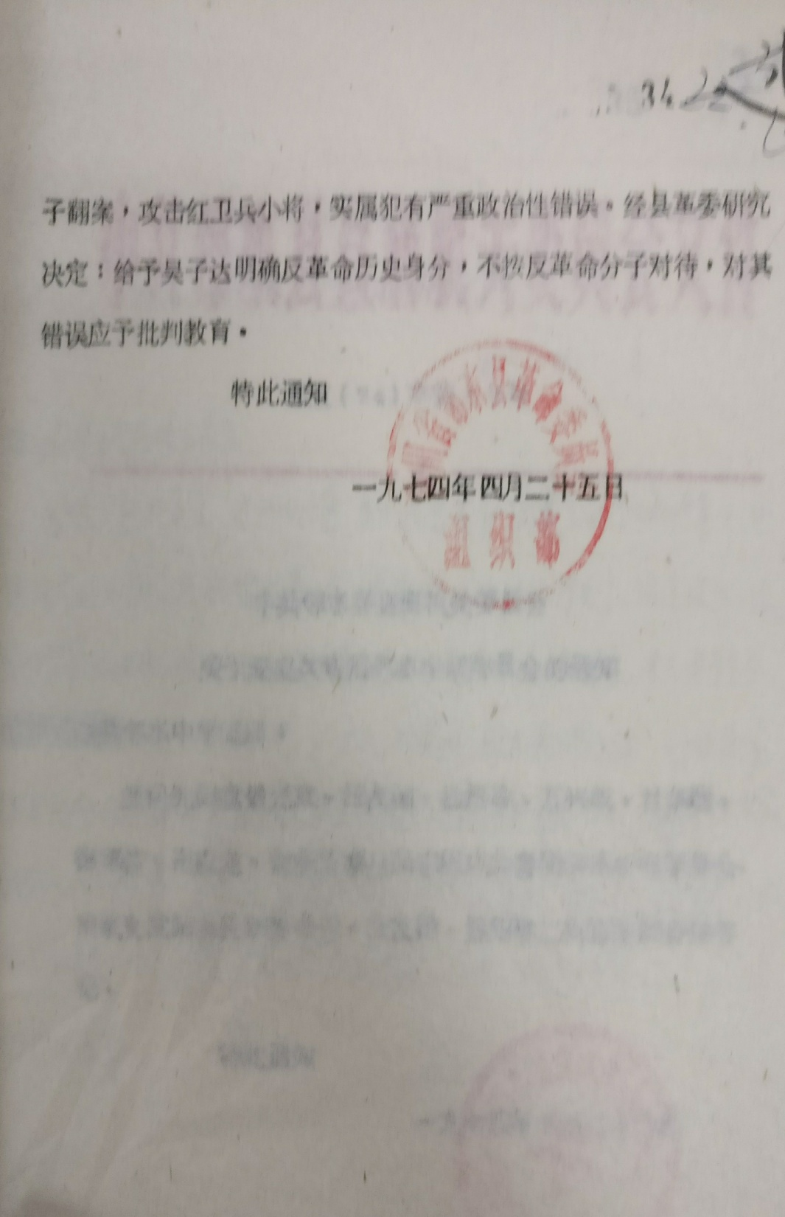
兴教之困
——“文化大革命”中的“教育革命”
给予吴子达明确反革命历史身份
邻水县革委组织部关于对吴子达处理的通知
摘自《邻水中学档案》
卷宗号：136-1-1974-244

Slide 50
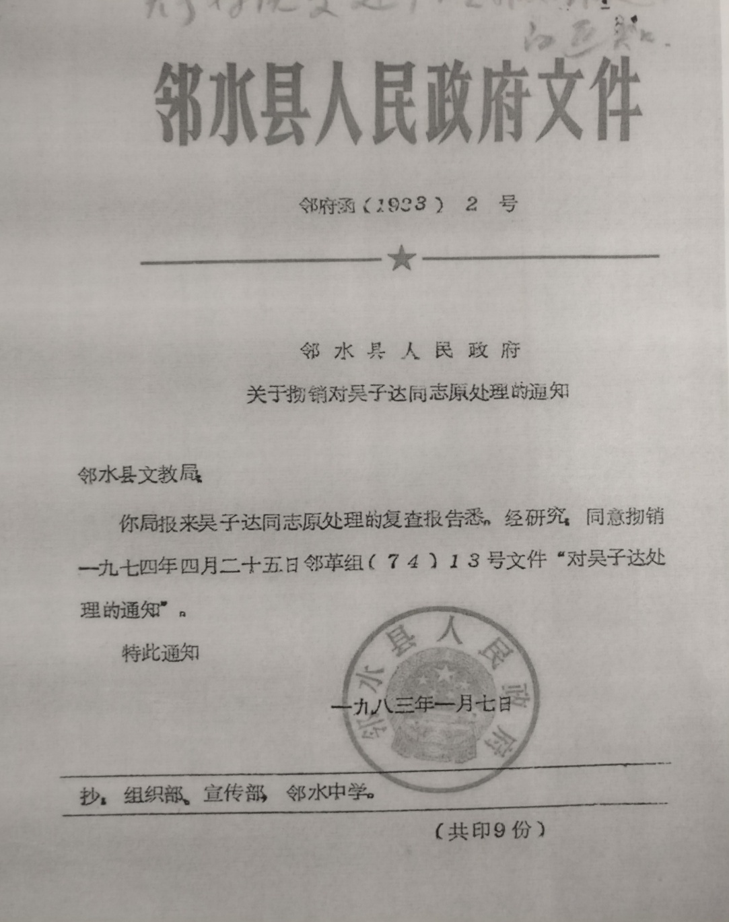
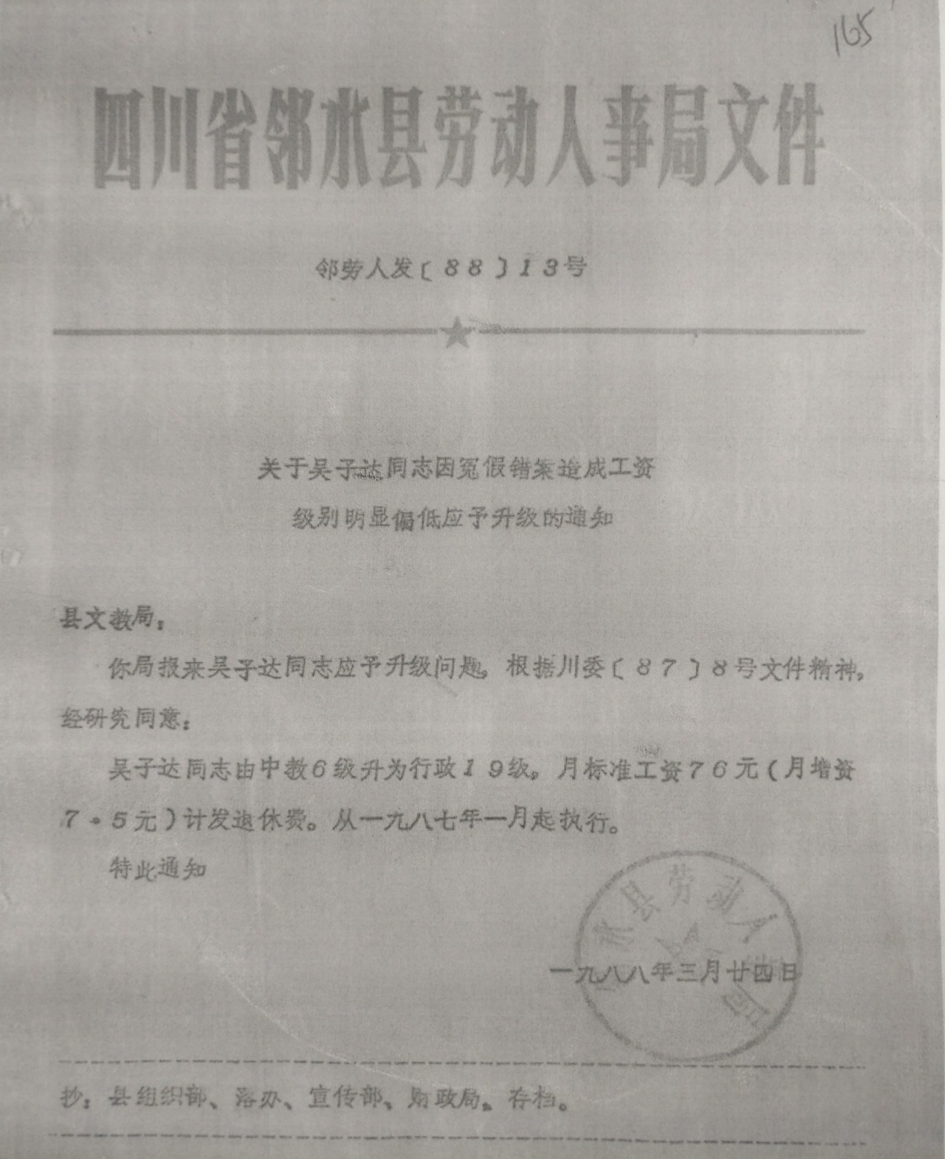
兴教之盛
——新时期教育事业的蓬勃发展
邻水县人民政府关于撤销对吴子达同志原处理的通知
经研究决定，同意撤销1974年4月25日邻革组（74）13号文件“对吴子达处理的通知”
关于吴子达同志因冤假错案造成工资级别明显偏低应予以升级的通知
摘自《邻水县文教局档案》
卷宗号：131-1-1983-220
摘自《邻水县劳动局档案》
卷宗号：53-1-1988-320

Slide 51
3、教师资源的建设
在课程资源开发过程中，教师起着绝对的主导性和决定性作用。教师不仅决定着课程资源开发、鉴别、积累、运用，而且教师自身就是课程实施的首要条件性资源，教师的素质状况决定了课程资源的识别范围、开发与利用程度以及发挥效益水平。
《历史研究》、《近代史研究》、《世界历史》、《中国史研究动态》、《史学理论研究》、《清史研究》、《中学历史教学参考》、《中学历史教学》、《历史教学》、《读书》

Slide 52


Slide 53
教学评价的定位
——激励中多元
07

Slide 54
我们应避免将家国情怀教育的评价狭隘地理解为“考试”，而应注重评价学生的实践性成果。例如，邻水文化历史遗存考察报告、传统文化制作（如川剧脸谱、绘制传统家具纹饰）、文物保护建议等。评价时，教师要从学生的知识习得、探究能力、思维方法与精神品质等方面进行综合考察，注重学生的激励性评价和个性化评价。评价过程中关注学生的个体发展，尤其是关注学生在学习中的认识上、情感上、思想上的变化等。评价结果要及时反馈给学生，以便及时参照改进。

Slide 55
教学文化的定位
——和谐亦有度
08

Slide 56
现代教育理念最核心的部分是民主、人本、和谐，其中最主要的是和谐。和谐发展是教育的理想境界，是新课程改革极力倡导和追求的价值取向。
师生关系和谐是基础；
同学关系和谐是补充；
教学过程和谐是促进；
教学氛围和谐是归宿。

Slide 57
知识的厚度；视野的广度；
参与的热度；情怀的深度；
思想的高度；人性的温度。

Slide 58
经典案例分享
兽性、血性、人性、理性
——挖掘《抗日战争》一课的课魂
《中学历史教学》2018年03期

Slide 59
1.兽性——主要通过日本侵华史实，揭露其勃勃野心和滔天罪行，以及灭绝人性的一面，点到即止，因为血腥的渲染既不是本课的重点，更不是主题。“兽性”的揭露，必将激发血性的高涨和对人性的呼唤，引起内心“善”的共鸣。

Slide 60
2.血性——从淞沪会战、血战台儿庄、平型关战役、百团大战等战役背后的英勇事迹入手，以及对张自忠、戴安澜等名将的多方评议，形成对全民族众志成城、一致抗日的高度认识，进而展开两条战线、两个战场和远征缅甸的基础介绍，小中见大，让学生切身感受中国军民抗战的“伟大“力量与世界意义。

Slide 61
3.人性——日军的暴行是其人性泯灭的实证，而战时的日本人也不乏人性义举之例；再有聂荣臻元帅善待日本遗孤的事迹，展现了人性的光辉；更有中国远征军入缅携手反法西斯和陈纳德飞虎队开辟”驼峰航线”支援中国等，让学生深刻意识到人性是人类文明的本色，相反，抗战老兵鲜为人知的故事和悲惨的社会命运，则拷问着当代社会的良知。探究人性，正是要唤起我们对生命的敬畏和对人性的尊重。

Slide 62
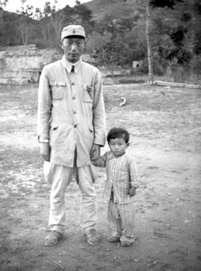

1940年，聂荣臻将军与美惠子合影
1980年7月14日，聂荣臻亲切会见美惠子

Slide 63
4.理性——理性是反思战争应有的态度。我们既要理性分析日军反人性背后隐藏的历史原因，又要理性看待国共两党在两个战场的作用，还要透过史料理性地看待抗战胜利的意义和这段令人悲痛的历史，更要警钟长鸣，反思我们能做些什么。

Slide 64


记得前几天在讲抗日战争日军的兽行的时候，很多同学都流下了眼泪！！而今天我自己却被2017年一张图片无情的戳中泪点……真的很庆幸自己的宝贝女儿生活在这样一个和平的中国，这样和平的年代！！

Slide 65
参考文献：
1、《普通高中历史课程标准（2017年版）
2、何成刚主编《史学阅读与微课设计》
3、徐蓝 朱汉国《普通高中历史课程标准（2017年版）解读》
4、陈大斌,《历史教学中基于乡土文化的家国情怀教育》，《教学月刊.中学版》，2017年第12期
5、周刘波，《家国情怀：历史教育的价值旨归及其实现路径》，《教学与管理.中学版》，2017年第10期
6、王慧、何成刚、唐成才，《传承优秀文化，培养家国情怀》，《中学历史教学》，2018年第1期
7、陈国兵（扬州市教育科学研究院），《家国情怀：教学的理解和实现》

